Slide 1

古诗两首

Slide 2
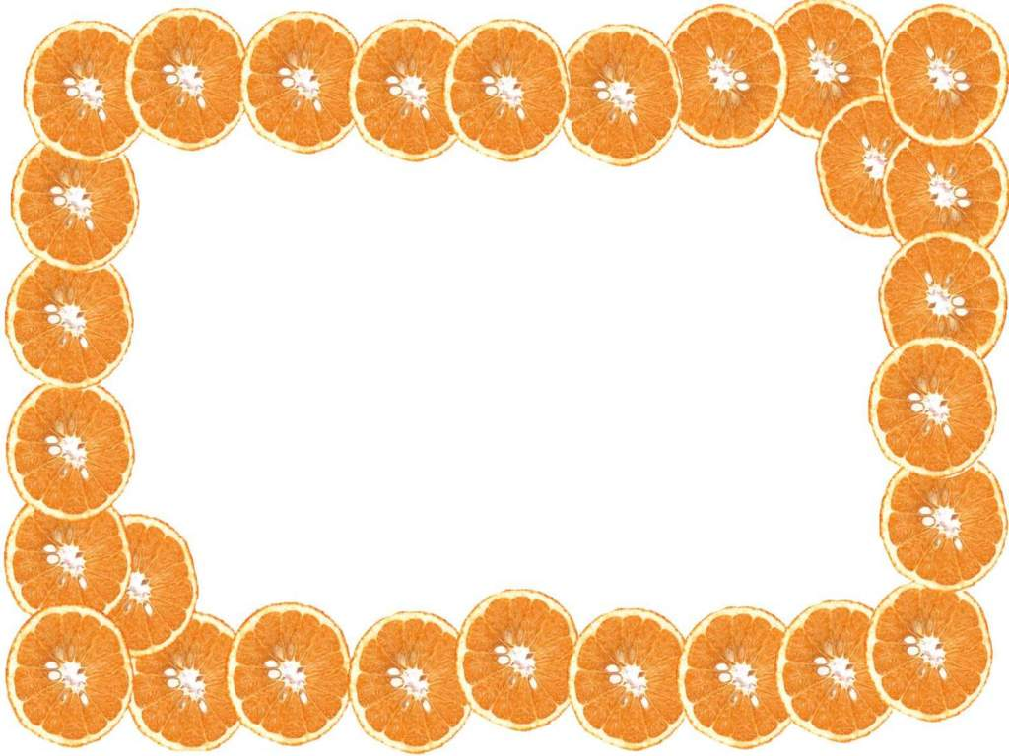
读准字音
yù jiàn pái huái
子聿 鉴 徘徊

Slide 3

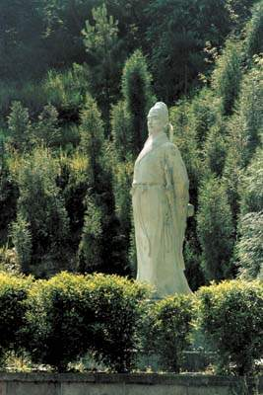
冬夜读书示子聿
宋 陆游
古人学问无遗力,
少壮工夫老始成。
纸上得来终觉浅,
绝知此事要躬行。

Slide 4
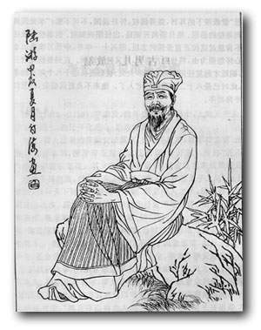
古人学问无遗力,
少壮工夫老始成。
古人做学问总是竭尽全力的，青壮年时肯下工夫到老才能有所成就。

Slide 5
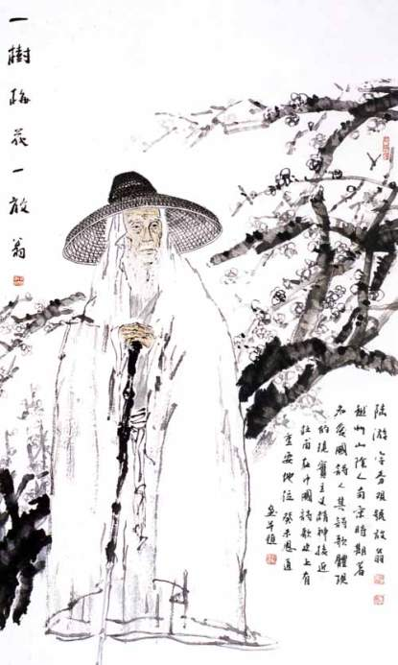
纸上得来终觉浅,
绝知此事要躬行。
书本上得来的知识终究是肤浅的，要想彻底了解一些事物，就要亲自实践。

Slide 6

译文
古人做学问总是竭尽全力的，青壮年时肯下工夫到老才能有所成就。书本上得来的知识终究是浅薄的，要想彻底了解一些事物，就要亲身实践。

Slide 7
冬夜读书示子聿
宋 陆游
古人学问无遗力,
少壮工夫老始成。
纸上得来终觉浅,
绝知此事要躬行。

Slide 8
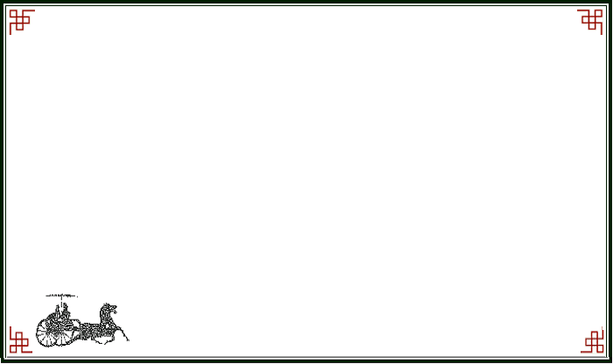
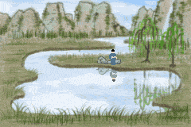
观 书 有 感
[宋] 朱 熹
半亩方塘一鉴开，
天光云影共徘徊。
问渠哪得清如许？
为有源头活水来。

Slide 9

朱熹(1130-1200)
南宋著名的理学家。字元晦，婺源人。
博极群书，广注典籍，对经学、史学、文学、乐律等有较大贡献。
在哲学上，集理学之大成，建立了一个完整的客观唯心主义的理学体系，世称程朱学派。
朱熹死后，宋嘉定二年诏谥“文公” ，有《朱文公文集》。

Slide 10
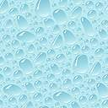
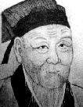
半亩方塘一鉴开，
天光云影共徘徊。
半亩大的池塘像明镜一样，
映照着来回闪动的天光云影。

Slide 11
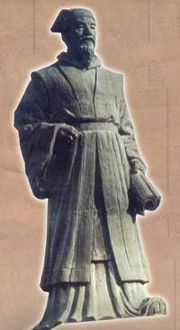
问渠哪得清如许，
为有源头活水来。
要问这池塘怎么这样清澈？
原来有活水不断从源头流来啊！

Slide 12
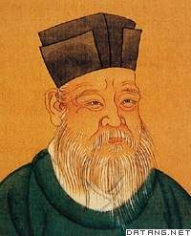
诗 旨：
半亩大的池塘像明镜一样，映照着来回闪动的天光云影。要问这池塘怎么这样清澈？原来有活水不断从源头流来啊！
诗的寓意很深，以源头活水比喻学习，要不断吸取新知识，才能有日新月异的进步。

Slide 13
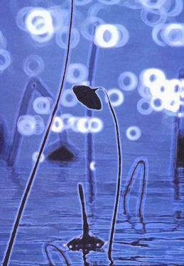
解释加横线的字
无遗力
绝知
躬行
老始成
终觉
一鉴开
问渠
为有源头
留下
极、最
亲自
才
终归
镜子
它，指水塘
因为

Slide 14
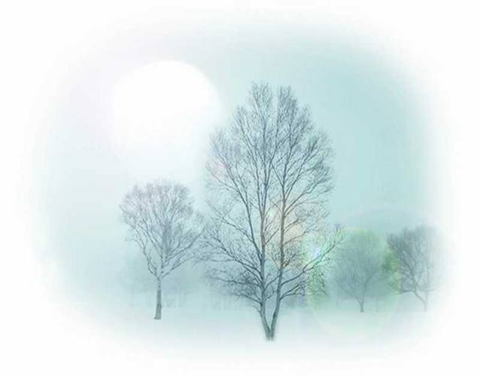
你能根据这幅图,猜出三个成语吗
七
邻 舍
八
乐
七上八下
左邻右舍
乐在其中

